Slide 1


Název školy: ZŠ Štětí, Ostrovní 300
Autor: Mgr. Štěpánka Beranová
Datum: 1.5. 2013
Člověk a jeho svět, Lidé a čas.
Název materiálu: VY_32_INOVACE_CAJS.4.B.12_pravek
Název: Pravěk
Číslo operačního programu: CZ.1.07/1.4.00/21.1693
Název projektu: PRIMA ŠKOLA
Anotace: Materiál je určen pro žáky 4. ročníku, slouží k výkladu nového učiva o pravěku.

Slide 2
Pravěk
Pravěk rozdělujeme na dvě základní období:
1. období, kdy lidé používali kamenné nástroje
2. období, kdy už uměli využívat
a zpracovávat kovy

Slide 3
Doba kamenná
1. Starší doba kamenná – objevili se první
předchůdci lidí, člověka vzpřímeného
- lidé vyráběli jednoduché kamenné nástroje
- začali lovit v organizovaných skupinách
- uměli rozdělávat oheň
- vyráběli tkaniny

Slide 4
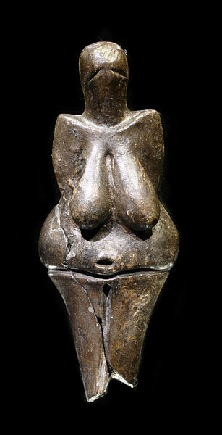
Doba kamenná
2. Střední doba kamenná – velký rozvoj
- lidé se naučili vyrábět keramiku
- vzácný nález Věstonické Venuše
3. Mladší doba kamenná – objev zemědělství
- lidé se usadili na jednom místě
- vyráběli si ruční nářadí (motyka, hák)
- chovali domácí zvířata (ovce, kozy, prasata…)
- vznikaly pevné domy, opevněné osady

Slide 5
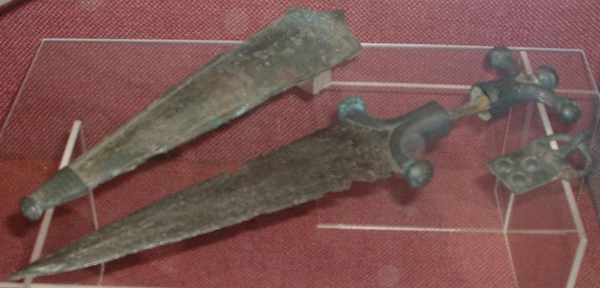
Objev kovů
Kovy – postupně se staly hlavním nástrojem
k výrobě nástrojů
- měď, první kov, ale byla moc měkká
- bronz, vhodnější
Vznik odborníků, horníci, kováři, kovolitci
- důležité znalosti, vybavené dílny
Zajištění obchodu, směna, společenské vrstvy
Hradiště – první opevněná sídla
Začali se razit mince (Keltové)

Slide 6
Použité zdroje:
MIKULENKOVÁ, L. Lidé a čas. Olomouc, 2008, s.12-17. ISBN 978-80-7230-225-3.
Ilustrace www.office.microsoft.com
Obrázky: [cit. 2013-05-01]
Dostupné pod licencí Wikimedia Commons na WWW:
1) che („Petr Novák, Wikipedie“)
<http://cs.wikipedia.org/wiki/Soubor:Vestonicka_venuse_edit.jpg>
2)<http://cs.wikipedia.org/wiki/Soubor:Celtic_dagger,_scabbard_and_buckle.JPG>
3)<http://cs.wikipedia.org/wiki/Keltov%C3%A9>

Slide 7
Metodický návod
Pomocí jednotlivých stran vyložíme žákům nové učivo – pravěk – jeho rozdělení na dobu kamennou a objev kovů.
Při výkladu si ukazujeme obrázky, pomocí odkazu si přečteme informace o Keltech.
Prezentaci pustíme ještě jednou – žáci si dělají výpisky a připomínají si novou látku.

